Slide 1

영빈관

Slide 2
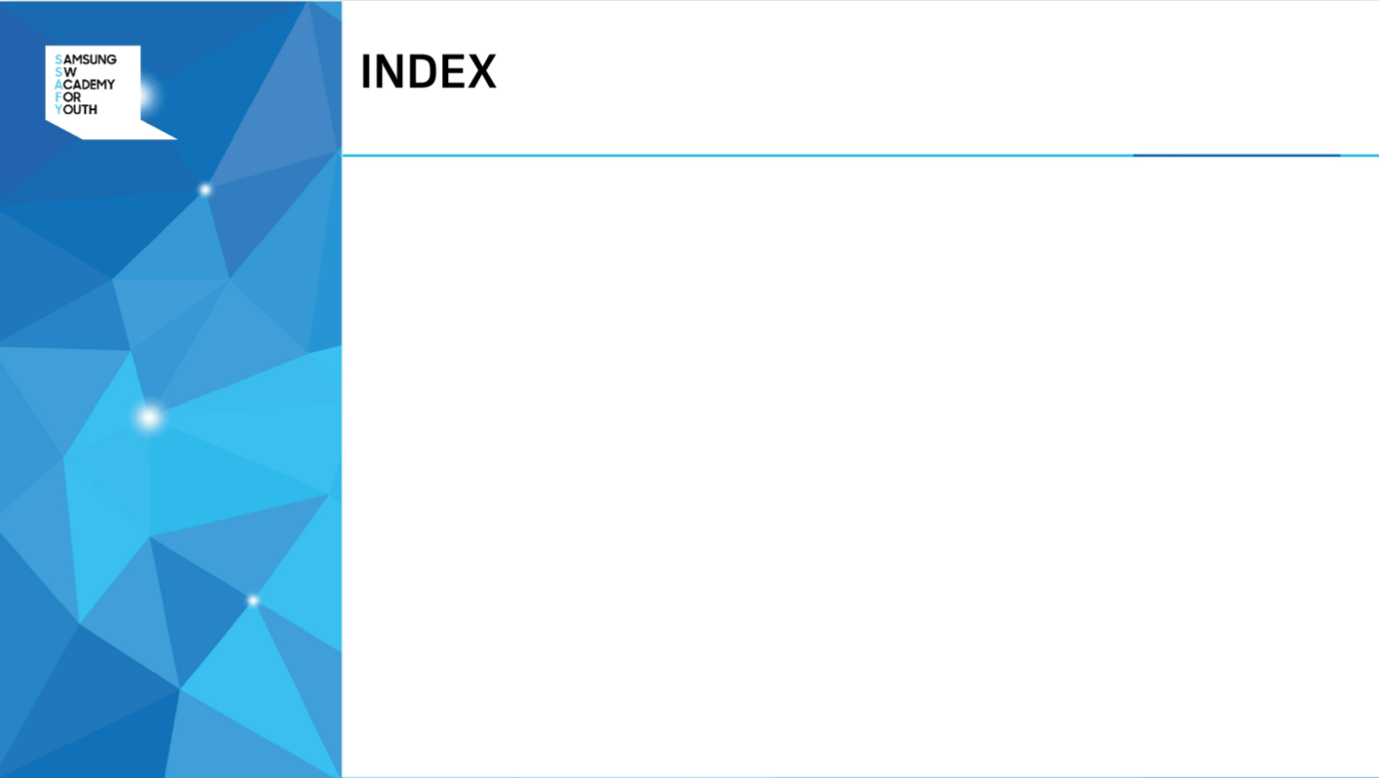
ᆞ 홈페이지 기능
ᆞ 영화 리뷰
ᆞ GGU
ᆞ 익명 게시판
ᆞ 프로필
ᆞ 추가 홈페이지 기능

Slide 3

페르소나

Slide 4




페르소나
Notes:
ᆞ 본 영화를 기록하는 것을 좋아하는 사람
ᆞ 리뷰까진 아니더라도 본 영화를 체크하고 싶은 사람
ᆞ 방구석 평론가
ᆞ 리뷰를 보고 다음에 볼 영화를 선택하고 싶은 사람

Slide 5

홈페이지 기능

Slide 6
영화 검색

Slide 7

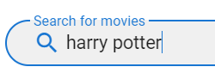
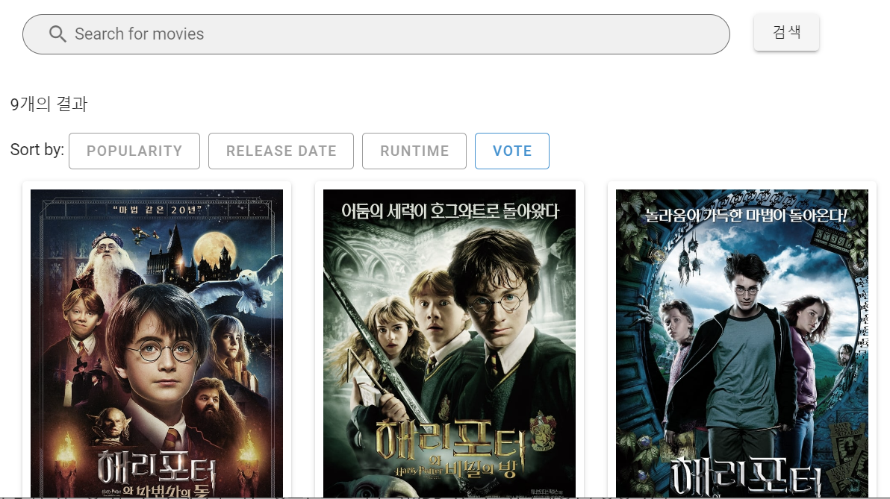
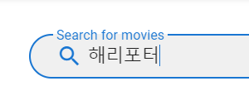
영화 검색
Notes:
1 영화 검색
1-1 영화 제목, 오리지널 타이틀으로 검색 가능
1-2 검색된 영화를 필터 해서 원하는 정보순으로 추출 TMDB기준 인기순, 개봉일, 상영시간,
+ TMDB에는 소수가 별점을 높게 주면 별점 순으로 했을 때 이상한 데이터 나옴 -> 통계 오류 그것을 잡기 위해 투표 수 순으로 정렬 후,
별점이 높은 순으로 추천

Slide 8
영화 추천

Slide 9
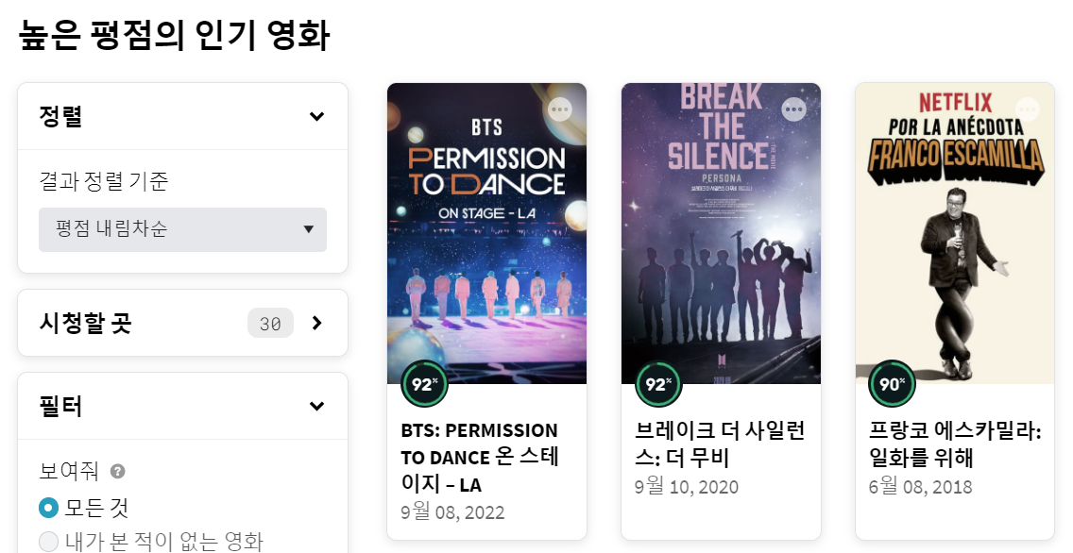
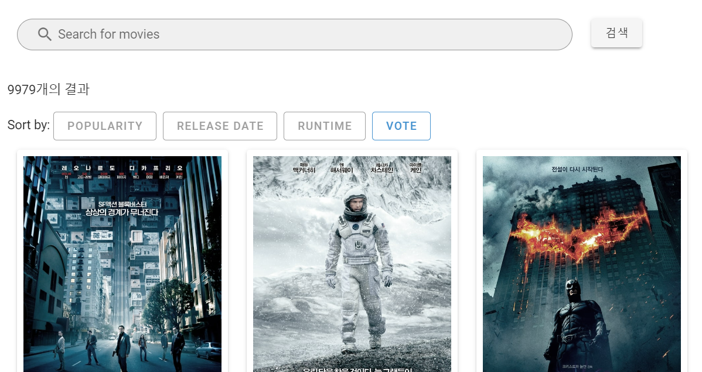

영화 추천
Notes:
검색된 영화를 필터 해서 원하는 정보순으로 추출 TMDB기준 인기순, 개봉일, 상영시간,
+ 영화 추천을 위해, TMDB에는 소수가 별점을 높게 주면 별점 순으로 했을 때 이상한 데이터 나옴 -> 통계 오류 그것을 잡기 위해 투표 수 순으로 정렬 후,
별점이 높은 순으로 추천

Slide 10
영화 리뷰

Slide 11
커뮤니케이션

Slide 12
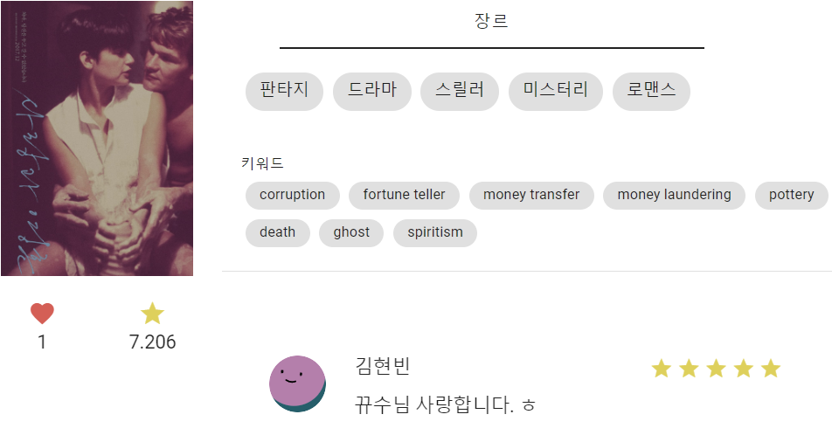
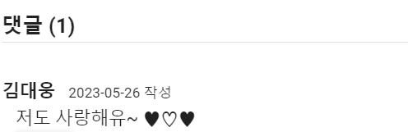
커뮤니케이션
Notes:
2. 영화 리뷰 영화에 대한 좋아요, 봤어요, 별점, 코멘트를 남길 수 있음
-> 코멘트가 없어도 리뷰를 남길 수 있게 함

Slide 13
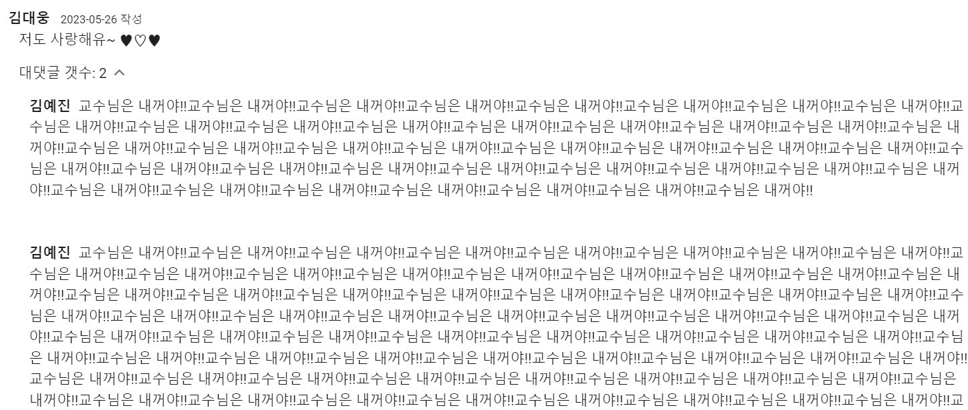
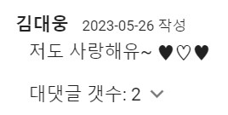
커뮤니케이션
Notes:
2-2. 대댓글 쓰기로 유저간의 소통도 가능하고, 대댓글을 보지 않으려면 접어서 보지 않을 수 있습니다.
2-3. 영화 공유 기능 -> 사이트 링크를 공유할 수 있음

Slide 14
GGU

Slide 15
익명 게시판

Slide 16
프로필

Slide 17
작성 리뷰

Slide 18
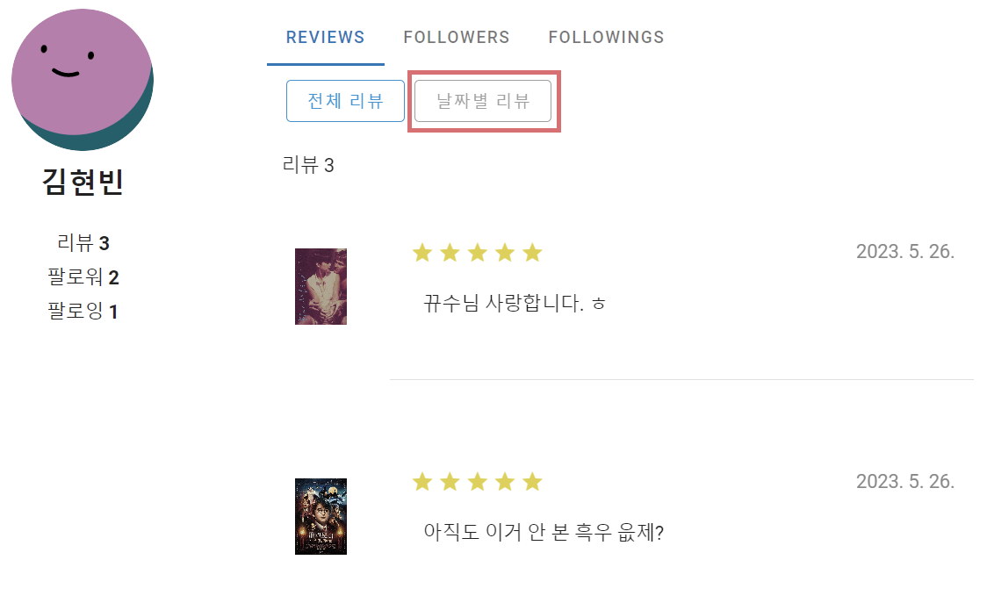
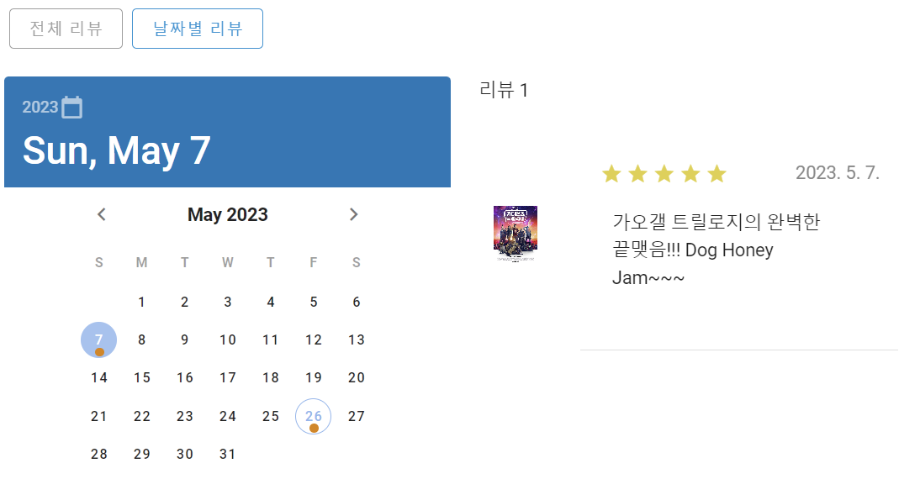
작성 리뷰
Notes:
4-1. 내가 작성한 모든 리뷰 조회
4-2. 내가 본 날짜를 기준으로 리뷰 조회 -> 날짜를 입력하지 않을 시 리뷰 작성 날짜가 입력됨

Slide 19
팔로우 / 팔로잉

Slide 20
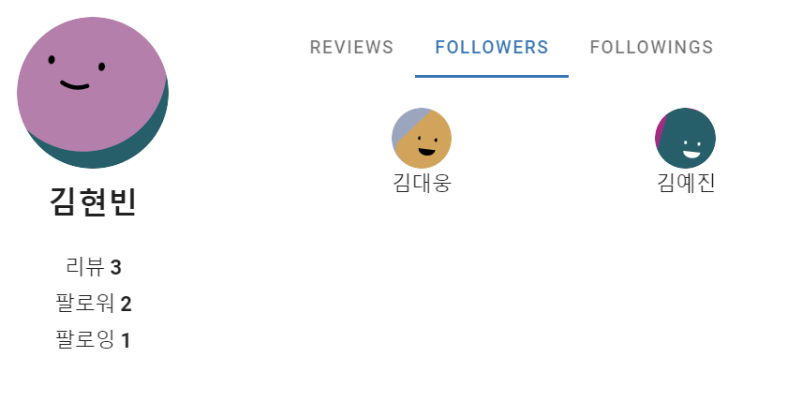
팔로우 / 팔로잉
Notes:
유저 간 팔로우/팔로워, 유저간의 프로필 들어갈 수 있음

Slide 21
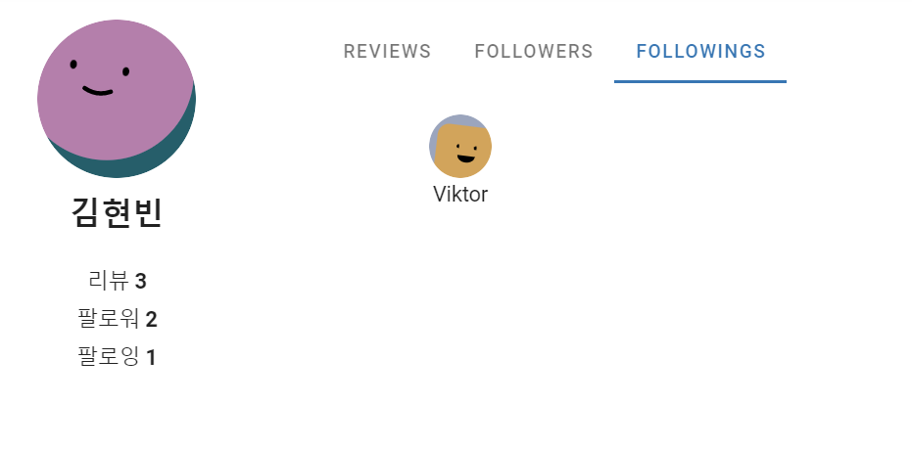
팔로우 / 팔로잉
Notes:
유저 간 팔로우/팔로워, 유저간의 프로필 들어갈 수 있음

Slide 22
추가 기능

Slide 23
다크 / 라이트 모드

Slide 24
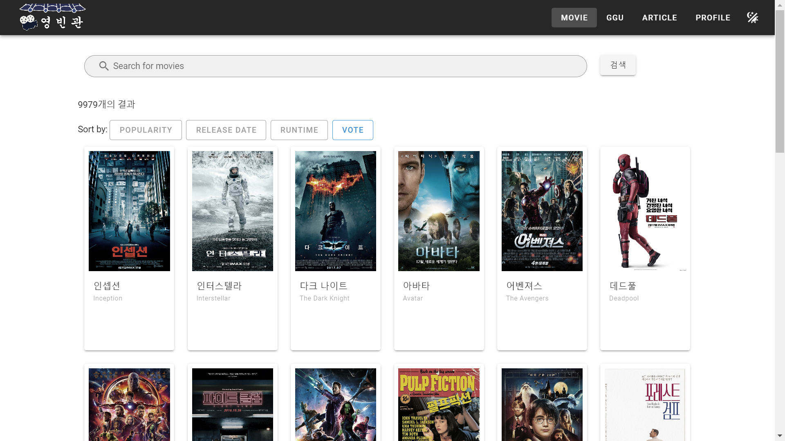
다크 / 라이트 모드
Notes:
유저 간 팔로우/팔로워, 유저간의 프로필 들어갈 수 있음

Slide 25
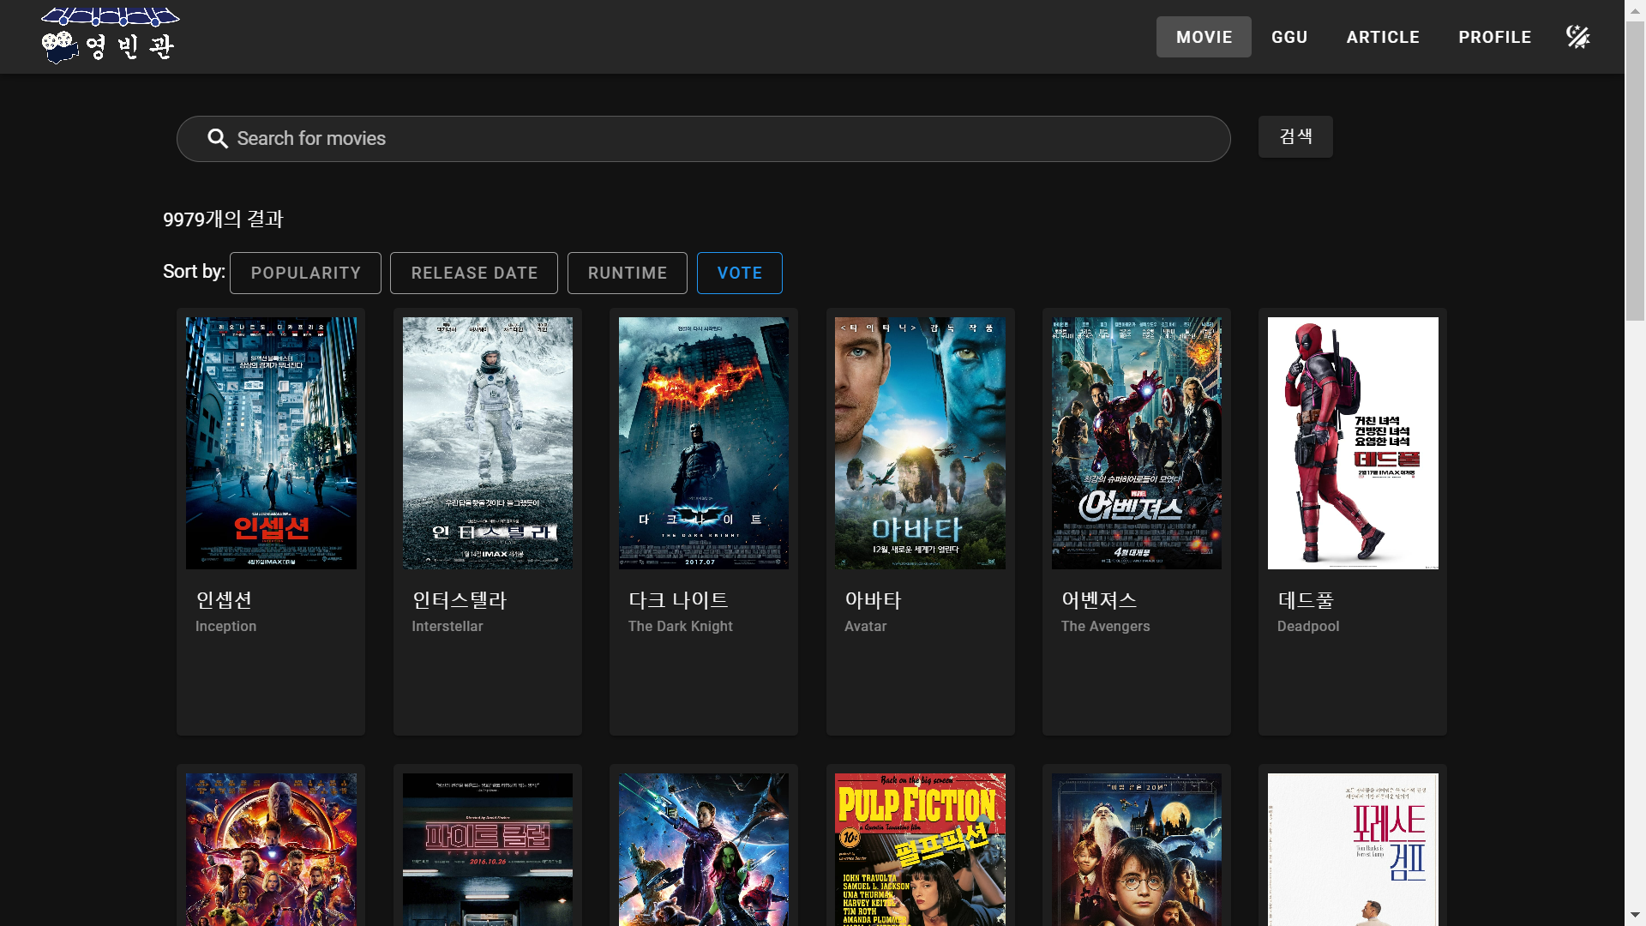
다크 / 라이트 모드
Notes:
유저 간 팔로우/팔로워, 유저간의 프로필 들어갈 수 있음

Slide 26
Scroll to Top

Slide 27
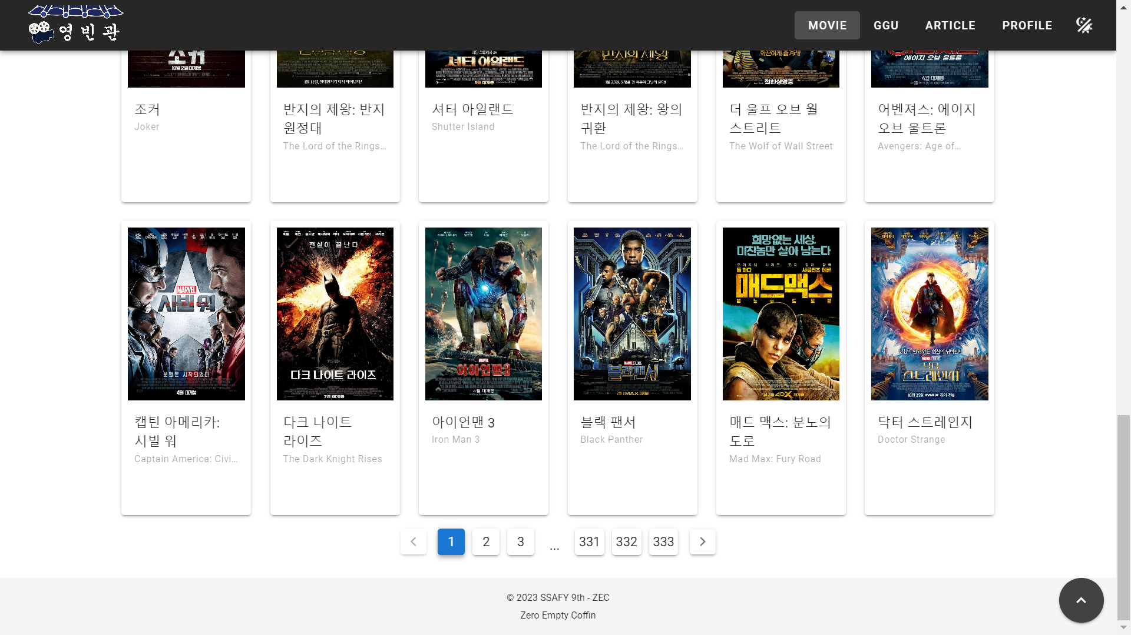
Scroll to top
Notes:
유저 간 팔로우/팔로워, 유저간의 프로필 들어갈 수 있음

Slide 28
Zero Empty Coffin Team

Slide 29
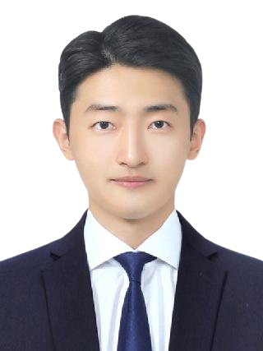


Zero Empty Coffin Team
팀장 : 구희영
팀원 : 김현빈

Slide 30
Q n A

Slide 31

다음
순서팀을
만나요!

